Slide 1
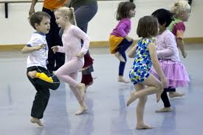
Παιδαγωγική του παιδικού τραγουδιού
Παιδί και τραγούδι
Βιβλίο: Εξερευνώντας τη μουσική και την κίνηση
σελ.123 -130

Slide 2
Εξάσκηση σε ένα κομμάτι πάνω στους μουσικούς όρους:
Ρυθμός (ισχυρά – ασθενή μέρη)
Ρυθμική αγωγή ή tempo (διαβαθμίσεις)
Αναπνοές – μουσικές φράσεις
Χρωματισμοί – δυναμική – ένταση
Προσωδία (staccato – legato)
Τονικότητα (μείζονα – ελάσσονα), τονική και δεσπόζουσα

Slide 3
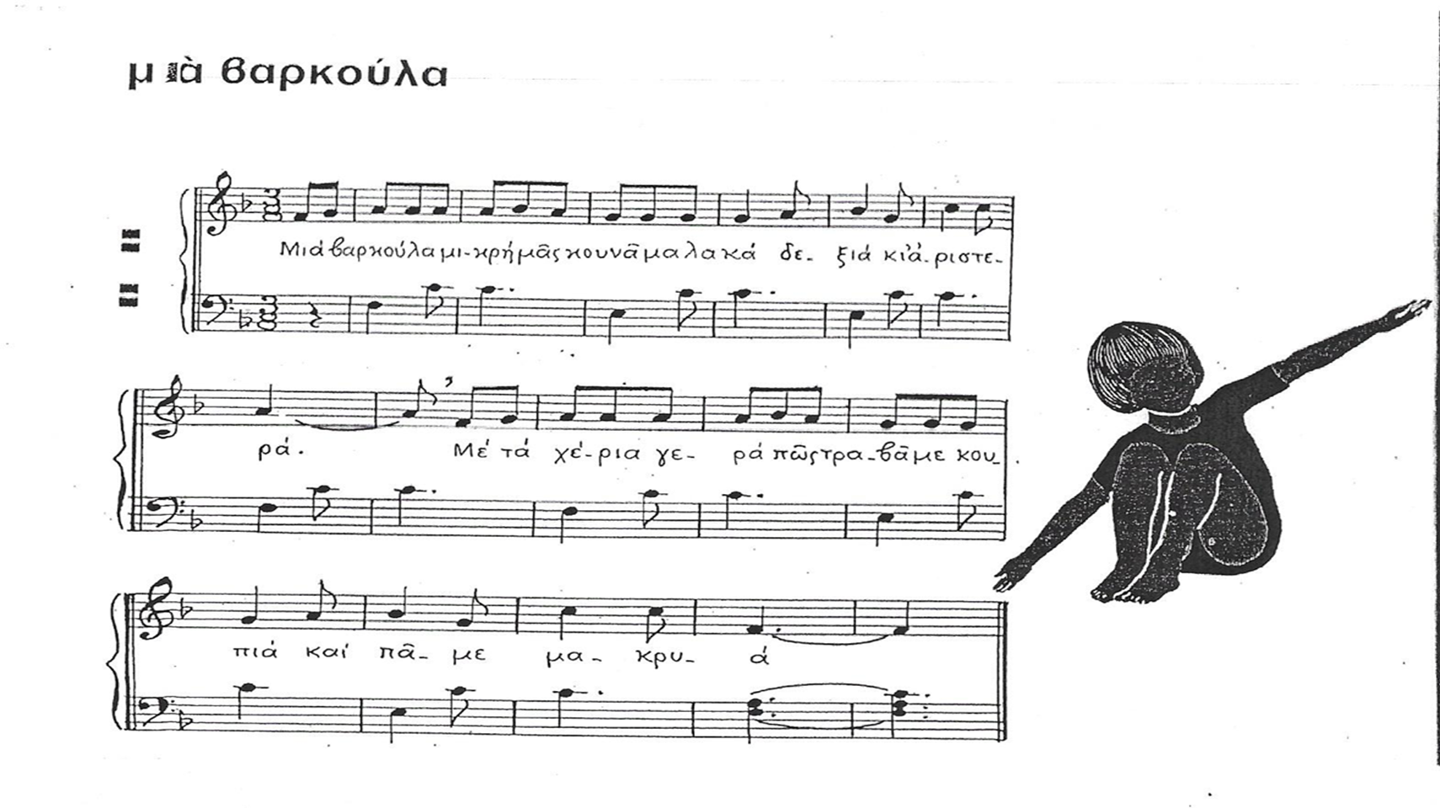

Slide 4
Διδασκαλία τραγουδιού
Τι πρέπει να έχουμε υπόψη μας
Γενικά:
Το τραγούδι κατέχει κεντρική θέση στη σκέψη και στις μεθόδους όλων των μουσικοπαιδαγωγών.
Πριν το παιδί ασχοληθεί με κάποιο όργανο θα πρέπει ήδη να έχει εξασκήσει το αυτί του κι να έχει αποκτήσει ένα πλούσιο ρεπερτόριο μελωδιών τις οποίες να μπορεί να αναπαράγει με τη φωνή του.
Εκτός από τον κεντρικό ρόλο που παίζει το τραγούδι στην καλλιέργεια του αυτιού και της μουσικότητας, παρέχει και πλήθος άλλα οφέλη στην γενικότερη αγωγή του παιδιού. Το τραγούδι με τη δύναμη της μελωδίας, αλλά και το περιεχόμενο του στίχου ευαισθητοποιεί τα παιδιά σε ποικίλα θέματα όπως η αγάπη, η φιλία, το θάρρος, το φιλότιμο, τη φροντίδα για όλα τα πλάσματα και τη φύση κ.ά. Η δύναμη της μελωδίας να επηρεάζει το συναίσθημα και να φτάνει ως τα βάθη της ψυχής σε συνδυασμό με το λόγο που απευθύνεται στη διάνοια, δημιουργούν ένα απαράμιλλο παιδαγωγικό εργαλείο που μπορεί να σμιλεύσει τις παιδικές ψυχές.
Ο Kodaly διατείνεται πως πρέπει οι παιδαγωγοί να είναι πολύ προσεκτικοί στην επιλογή των τραγουδιών. Μόνο το άριστο πρέπει να προσφέρεται στα παιδιά.
Για την επιλογή του παιδικού ρεπερτορίου, ο παιδαγωγός μπορεί αρχικά να στραφεί προς την παράδοση της χώρας του και αν αντλήσει από αυτή πλούσιο υλικό όπως, παιδικά τραγούδια, ταχταρίσματα, λαχνίσματα, προσευχές, και παραδοσιακά τραγούδια. Επίσης, ο παιδαγωγός μπορεί να αντλήσει υλικό από την έντεχνη μουσική και μελοποιημένη ποίηση της χώρας του και των άλλων χωρών, από την παραδοσιακή μουσική άλλων χωρών καθώς και από τα αριστουργήματα της κλασσικής μουσικής όλων των εποχών και χωρών.

Slide 5
Επιλογή τονικού εύρους μελωδιών και τραγουδιών
Σημείο σύγκλισης όλων των μουσικοπαιδαγωγών είναι ότι το τονικό εύρος πρέπει αρχικά να είναι μικρό (λίγες νότες), και σιγά-σιγά να επεκτείνεται σε περισσότερες. Αυτή η παρατήρηση αφορά τα τραγούδια που επιλέγονται για τραγούδι κι όχι για ακρόαση!!!!
Στα τρίχρονα παιδιά ξεκινά από τη νότα ρε, πάνω από το μεσαίο ντο, και φτάνει ως το λα ή το σι ύφεση. Καθώς τα παιδιά μεγαλώνουν κι η φωνή τους εξασκείται προσθέτουμε κι άλλες νότες εωσότου φθάσουν στην ηλικία των πέντε ως έξι χρόνων να τραγουδούν ολόκληρη την οκτάβα, ξεκινώντας από το μεσαίο ντο. Ωστόσο υπάρχουν μεγάλες διατομικές διαφορές ανάμεσα στα παιδιά όσον αφορά στο εύρος της φωνής τους.
Επίσης καλό είναι να αποφεύγονται τραγούδια και μελωδίες που περιέχουν μεγάλα διαστήματα (μεγάλα πηδήματα ανάμεσα στις νότες).
Τα τραγούδια πρέπει να επαναλαμβάνονται αρκετές φορές στα παιδιά έτσι ώστε να τους εντυπώνονται. Τα παιδιά, ιδιαίτερα τα μικρότερα, αγαπούν την επανάληψη. Η επανάληψη τα βοηθά να σταθεροποιήσουν τις γνώσεις τους και να νιώσουν εμπιστοσύνη στον εαυτό τους. Οι επαναλήψεις όμως δεν πρέπει να είναι πανομοιότυπες και μηχανικές, αλλά να γίνονται ελκυστικές μέσα από την ευρηματικότητα του δασκάλου.

Slide 6
Αποφασίστε από πριν τους επιδιωκόμενους παιδαγωγικούς στόχους για τους οποίους διδάσκεται ένα τραγούδι π.χ.
Για την καλλιέργεια της φωνής ή της ακρόασης
Για την καλλιέργεια του ρυθμού
Για δημιουργική κίνηση ή κινητική φόρμα
Για ευαισθητοποίηση σε κάποια θέματα π.χ. φιλία
Μη συνδυάζεται πολλαπλούς στόχους στις μικρές ηλικίες γιατί μεγαλώνει η δυσκολία. Για παράδειγμα μη συνδυάζετε το τραγούδι με ταυτόχρονη κίνηση.
Συνδυάστε στο μάθημα την επανάληψη τραγουδιών που τα παιδιά έχουν μάθει καλά με την παρουσίαση καινούριων. Τα παιδιά επιθυμούν την επανάληψη αγαπημένων τραγουδιών. Η επανάληψη στηρίζει την εμπιστοσύνη στις μουσικές τους ικανότητες. Τα καινούρια τραγούδια διευρύνουν τις μουσικές ικανότητες των παιδιών και αυξάνουν το ενδιαφέρον τους, κάνοντας το μάθημα πιο ελκυστικό!!
Μη περιμένετε από τα νήπια να καθίσουν ακίνητα και να σας προσέχουν για πολύ ώρα. Συνδυάστε το τραγούδι με άλλες δραστηριότητες π.χ.
Τραγούδι καλωσορίσματος
Διδασκαλία νέου τραγουδιού ή επανάληψη γνωστών τραγουδιών για εμπέδωση
Χτύπημα κρουστών στο ρυθμό του τραγουδιού
Ελεύθερη κίνηση στο χώρο

Slide 7
Μη στεναχωριέστε αν κάποια παιδιά δε συμμετέχουν εμφανώς. Σίγουρα απορροφούν πολλά με το δικό τους ρυθμό και τρόπο. Είναι πολύ πιθανό όταν βρίσκονται μόνα τους στο σπίτι να τραγουδούν τα τραγούδια και να κινούνται στο ρυθμό. Μη τα πιέζετε να συμμετάσχουν, δώστε τους το χρόνο που χρειάζονται!!
Επίσης μην εστιάζεται στα λάθη αλλά ενισχύστε τα σωστά!!! Επαναλάβετε πολλές φορές ώστε να μπορέσουν να κατανοήσουν τη μελωδία και το ρυθμό του τραγουδιού!

Slide 8
Παράδειγμα διδασκαλίας μελωδίας δίχως λόγια
Σύμφωνα με τον Gordon, μια μελωδία πρέπει να τραγουδιέται στα παιδιά από ανθρώπινη φωνή και χωρίς οργανική συνοδεία. Με αυτό τον τρόπο τα παιδιά εστιάζουν την προσοχή τους στη μελωδική γραμμή. Ο Gordon, συστήνει η μελωδία να τραγουδιέται από τον παιδαγωγό με ουδέτερες συλλαβές όπως λα-λα ή παμ-παμ, ή και με συνδυασμό ουδέτερων συλλαβών, χωρίς τη χρήση λέξεων. Τα λόγια αποσπούν την προσοχή του παιδιού από τη μελωδία και καθυστερούν την ανάπτυξη της εσωτερικής ακοής. Αυτό συμβαίνει γιατί τα παιδιά μεγαλώνουν σε περιβάλλοντα πλουσιότερα σε λεκτικά ερεθίσματα κι έτσι τείνουν να εστιάζουν περισσότερο στο περιεχόμενο των λόγων κι όχι στα μουσικά στοιχεία, με αποτέλεσμα να μην προοδεύουν μουσικά.
Η μελωδία σε πρώτο στάδιο τραγουδιέται ολόκληρη, δημιουργώντας έτσι ένα ευρύτερο πλαίσιο κατανόησης της. Στη συνέχεια, αποσπούνται από αυτή μελωδικά μοτίβα, τα οποία ο παιδαγωγός τραγουδά στα παιδιά. Με αυτό τον τρόπο τα παιδιά χτίζουν το μελωδικό τους ρεπερτόριο με τρόπο ανάλογο με αυτό της απόκτησης της γλώσσας. Στόχος στις μικρές ηλικίες είναι η έκθεση στους μουσικούς ήχους και η απορρόφησή τους. Δεν ζητάμε από τα παιδιά να αναπαράγουν τα μελωδικά μοτίβα. Απλώς τα ενθαρρύνουμε να ανταποκριθούν όταν αυτά θέλουν. Αρχικά οι αναπαραγωγή των μοτίβων θα είναι ανακριβής. Με την έκθεση του παιδιού σε επαναλήψεις και με το πέρασμα του χρόνου θα καταστεί πιο ακριβής.
Ο/η παιδαγωγός πριν τραγουδήσει στα παιδιά ένα μοτίβο ή μια φράση, παίρνει βαθιά εισπνοή. Προσπαθεί να έχει επαφή με τα παιδιά κοιτώντας τα στα μάτια.

Slide 9
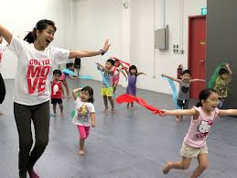
Δραστηριότητες:
Ο/ η παιδαγωγός καλεί τα παιδιά να καθίσουν σε κύκλο κοντά της. Τραγουδά πρώτα ολόκληρη τη μελωδία στα παιδιά. Στη συνέχεια τις μελωδικές φράσεις από τη μελωδία. Πριν από κάθε φράση εισπνέει βαθιά και εξασφαλίζει οπτική επαφή με τα παιδιά. Ανάμεσα στις φράσεις αφήνει κενό χρόνο. Είναι ο χρόνος που χρειάζονται τα παιδιά για να κατανοήσουν την αλλαγή της φράσης.
Τα παιδιά ακολουθούν ελεύθερα την παιδαγωγό στο χώρο όσο εκείνη τραγουδά ολόκληρη τη μελωδία και χορεύει στο ρυθμό.
Η παιδαγωγός και κάθε παιδί κρατούν από ένα αραχνοΰφαντο φουλάρι. Η παιδαγωγός χορεύει με το φουλάρι και στο τελείωμα κάθε φράσης το πετά ψηλά. Στη συνέχεια το πιάνει και κάνει το ίδιο ως το τέλος της μελωδίας. Τα παιδιά μιμούνται τις κινήσεις της.

Slide 10
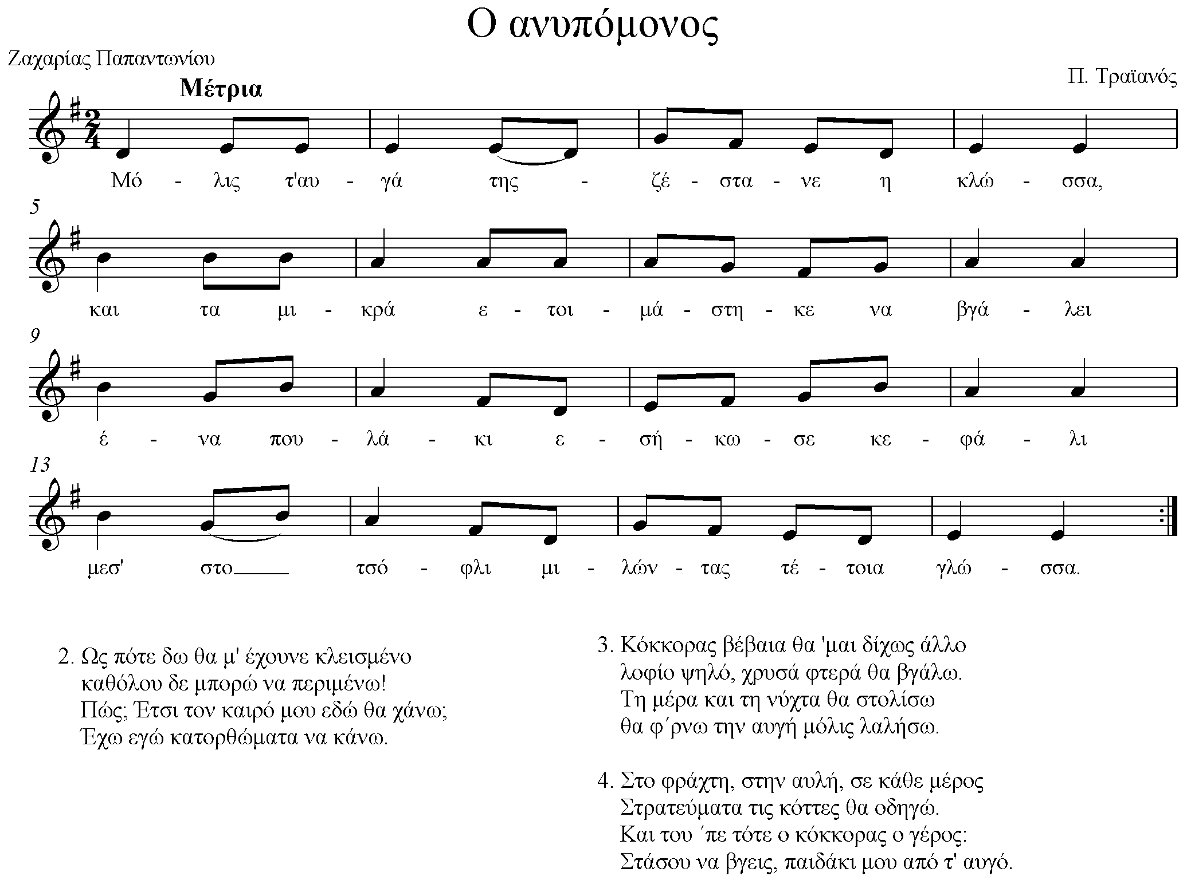
Παράδειγμα διδασκαλίας τραγουδιού μέσα από δημιουργικές επαναλήψεις
Ο/η παιδαγωγός τραγουδά το παρακάτω τραγούδι στα παιδιά. Για να κερδίσει το ενδιαφέρον τους μπορεί να ζωντανέψει το τραγούδι κρατώντας ένα μικρό πάνινο κοτοπουλάκι ή να συνοδεύει το τραγούδι με παντομίμα.

Slide 11
Τα παιδιά σε κύκλο. Η παιδαγωγός τραγουδά. Στη συνέχεια καλεί τα παιδιά να τραγουδήσουν μαζί της το τραγούδι φράση – φράση. Μαθαίνει στα παιδιά να περιμένουν τη σειρά τους λέγοντας «τώρα εγώ», «τώρα εσείς». Όταν τραγουδούν τα παιδιά δεν τραγουδά μαζί τους για δύο λόγους: πρώτον για να ακούει πώς τα πάνε και δεύτερον για να μη στηρίζονται τα παιδιά στη δική της φωνή και να θυμούνται τη μελωδία.
Τα παιδιά σηκώνονται και συνοδεύουν το τραγούδι της παιδαγωγού με κινήσεις όπως: παλαμάκια, περπάτημα, απλές κινητικές φόρμες, ελεύθερη κίνηση, παντομίμα κ.ά.
Τα παιδιά παίρνουν οργανάκια και παίζοντας ένα οστινάτο (ρυθμικό μοτίβο), συνοδεύουν το τραγούδι της παιδαγωγού π.χ.

Slide 12
Συζητούν με την παιδαγωγό για το αν μπορούν να τραγουδήσουν το κομμάτι δυνατά και ζωηρά ή απαλά. Βάζουν τους δικούς τους χρωματισμούς.
Συζητούν με την παιδαγωγό για τον αν πρέπει να τραγουδήσουν το κομμάτι αργά ή γρήγορα. Παίζουν δημιουργικά με διαφορετικά tempi!!! Δηλαδή το δοκιμάζουν αργά και ύστερα γρήγορα κι αποφασίζουν πιο tempo ταιριάζει καλύτερα στο τραγούδι.
Πριν ξεκινήσουν το τραγούδι η παιδαγωγός δίνει τον τόνο και το tempo δηλαδή τραγουδά την πρώτη νότα του κομματιού ή μια φράση σιγανά. Τραγουδούν το τραγούδι μαζί με την παιδαγωγό .
Τραγουδούν ολόκληρο το τραγούδι ή σε αρχικό στάδιο μια μόνο στροφή του, ενώ η παιδαγωγός παίζει σε κάποιο όργανο μόνο τη μελωδία ή τα ακομπανιαμέντα (συγχορδίες).

Slide 13
Οι επαναλήψεις δε χρειάζεται να γίνονται όλες στο ίδιο μάθημα. Ένα τραγούδι μπορεί να τελειοποιείται σιγά-σιγά σε περισσότερα του ενός μαθήματα. Προσοχή πρέπει να δίνεται από τον παιδαγωγό το τραγούδι να τραγουδιέται πάντα στην ίδια κλίμακα και στο ίδιο tempo για να διευκολύνεται η μάθηση.
Όπως αναφέρθηκε, η φωνή του παιδαγωγού αποτελεί το καταλληλότερο μοντέλο για μίμηση. Γι’ αυτό ο παιδαγωγός πρέπει να έχει φροντίσει από πριν να γνωρίζει ο ίδιος πολύ καλά τη μελωδία, τα λόγια, τη ρυθμική και μελωδική γραμμή του κομματιού, τη μουσική του φόρμα, έτσι ώστε να το αποδώσει όσο γίνεται πιο εκφραστικά και σωστά και να το μεταδώσει στα παιδιά με όλη του την ομορφιά και τη λεπτομέρεια.
Επίσης, ιδιαίτερη μέριμνα πρέπει να δοθεί και στη χρήση της σωστής αναπνοής. Ο παιδαγωγός φροντίζει να γίνεται φανερός ο χρόνος και ο τρόπος που εισπνέει και εκπνέει τόσο στη αρχή όσο και κατά τη διάρκεια του κομματιού. Η συντονισμένη και χαλαρή αναπνοή συντελεί στην εκφραστικότερη απόδοση του τραγουδιού καθώς και στην προστασία των φωνητικών χορδών.

